Slide 1
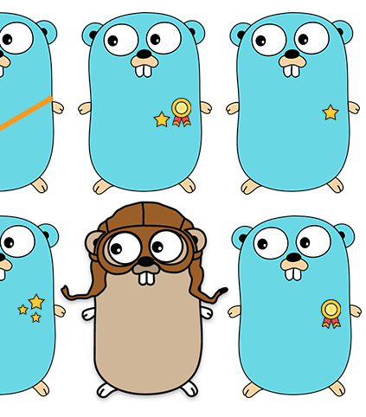
Greedy Algorithm
(탐욕 알고리즘)

Slide 2
탐욕 알고리즘?
미리 정한 기준에 따라서 매번 가장 좋아 보이는 답을 선택
근시안적으로 해를 구할 당시에 가장 최적인 해를 구함
동적계획법 보다 효율적
동적계획법처럼 항상 최적의 해를 구한다는 보장불가

Slide 3
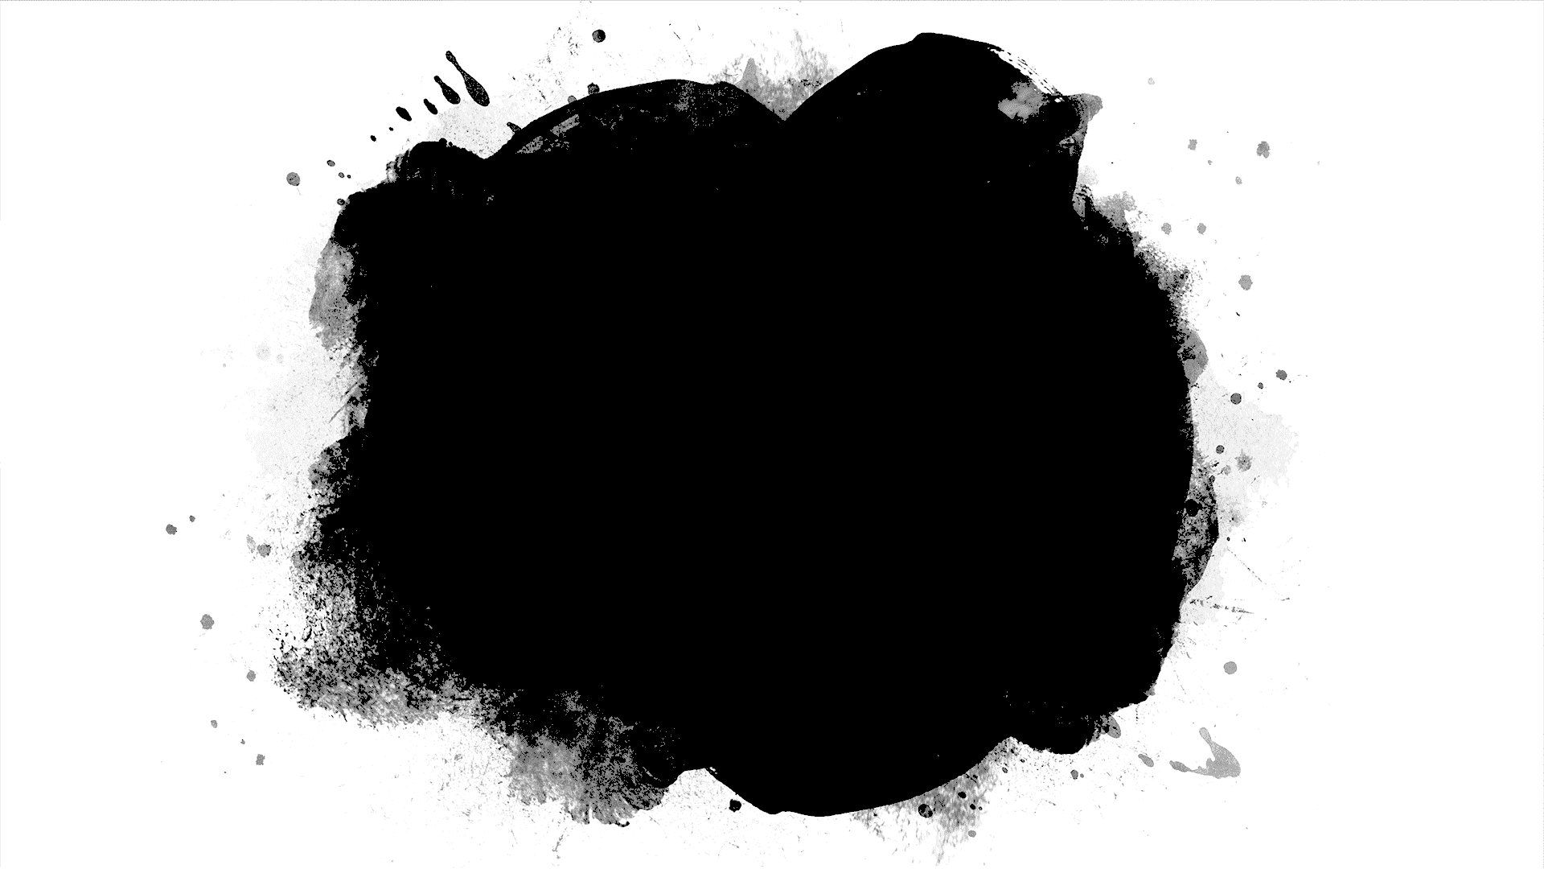
적용가능 예

Slide 4
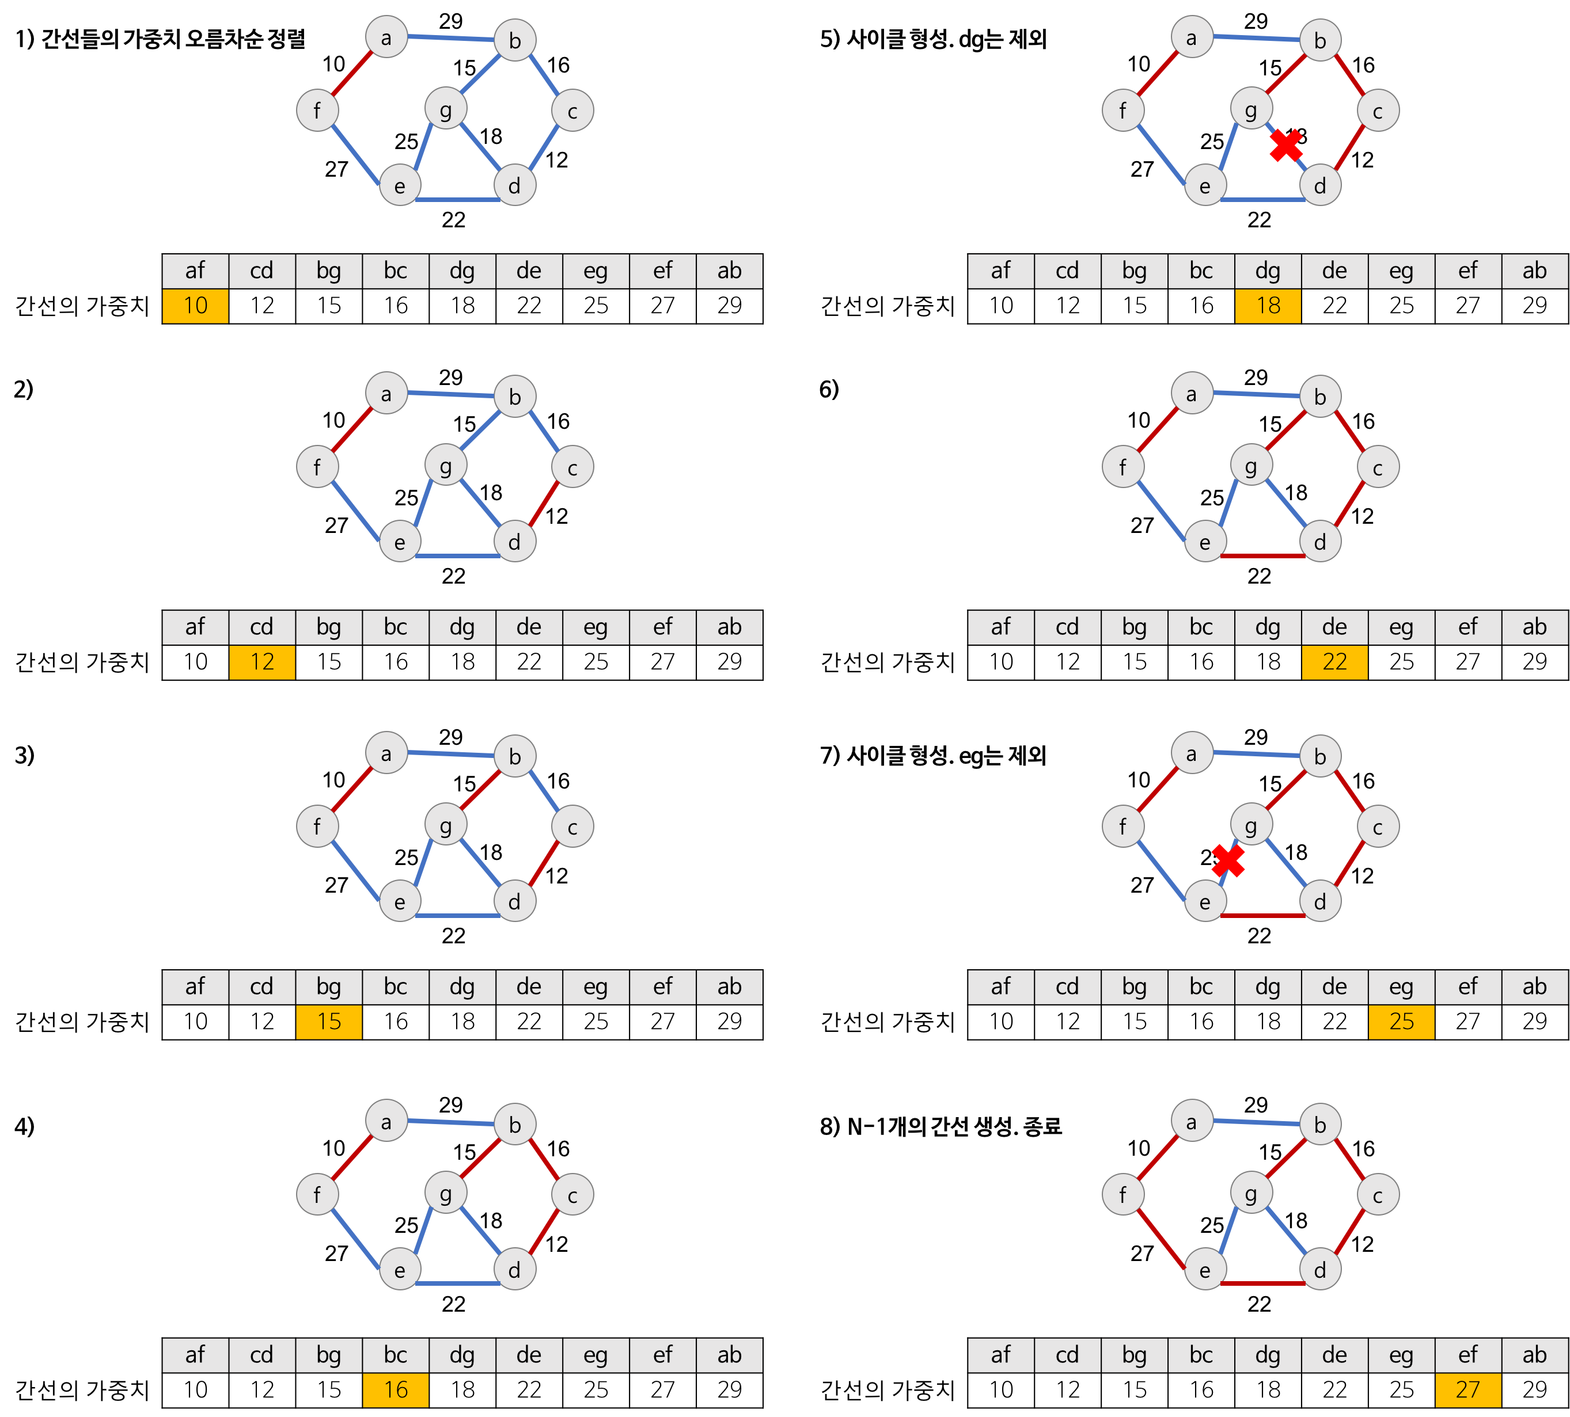
Kruskal Algorithm (모든 노드들 최소비용으로 연결)
가중치가 가장 작은 간선부터 차례로 선택
사이클을 만드는 경우에는 제외

Slide 5
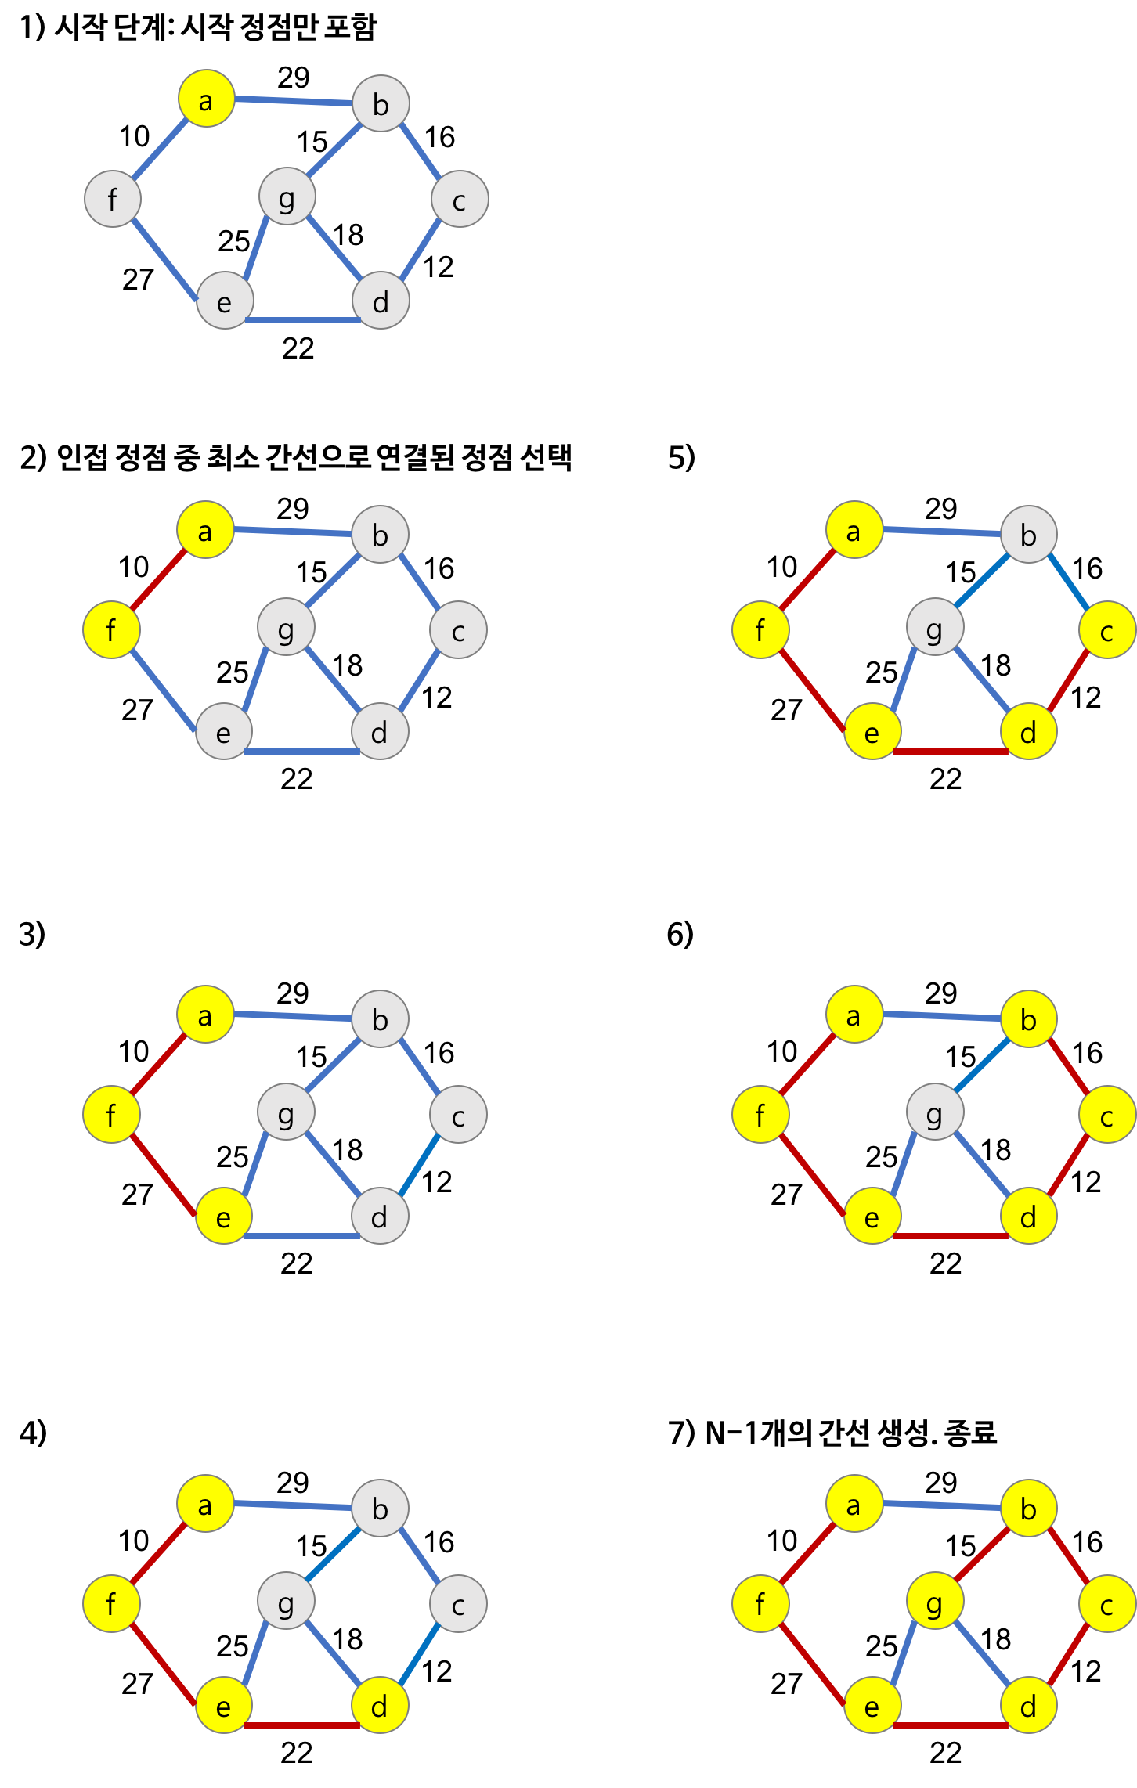
Prim Algorithm (모든 노드들 최소비용으로 연결)
임의의 정점에서 가중치가 최소인 간선 선택
선택된 정점과 간선들 중 가중치가 제일 작은 간선 선택
사이클을 만드는 경우에는 제외

Slide 6
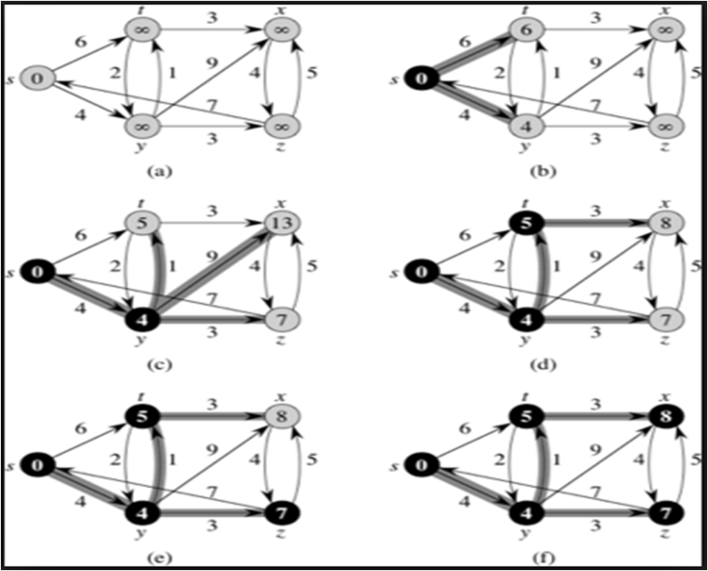
Dijkstra Algorithm (두 노드 간 최단거리를 구함)
한 정점에서 다른 모든 정점들의 최단거리를 구함
첫 정점을 기준으로 연결된 정점들을 추가 , 그 다음으로 최단 거리 갱신

Slide 7
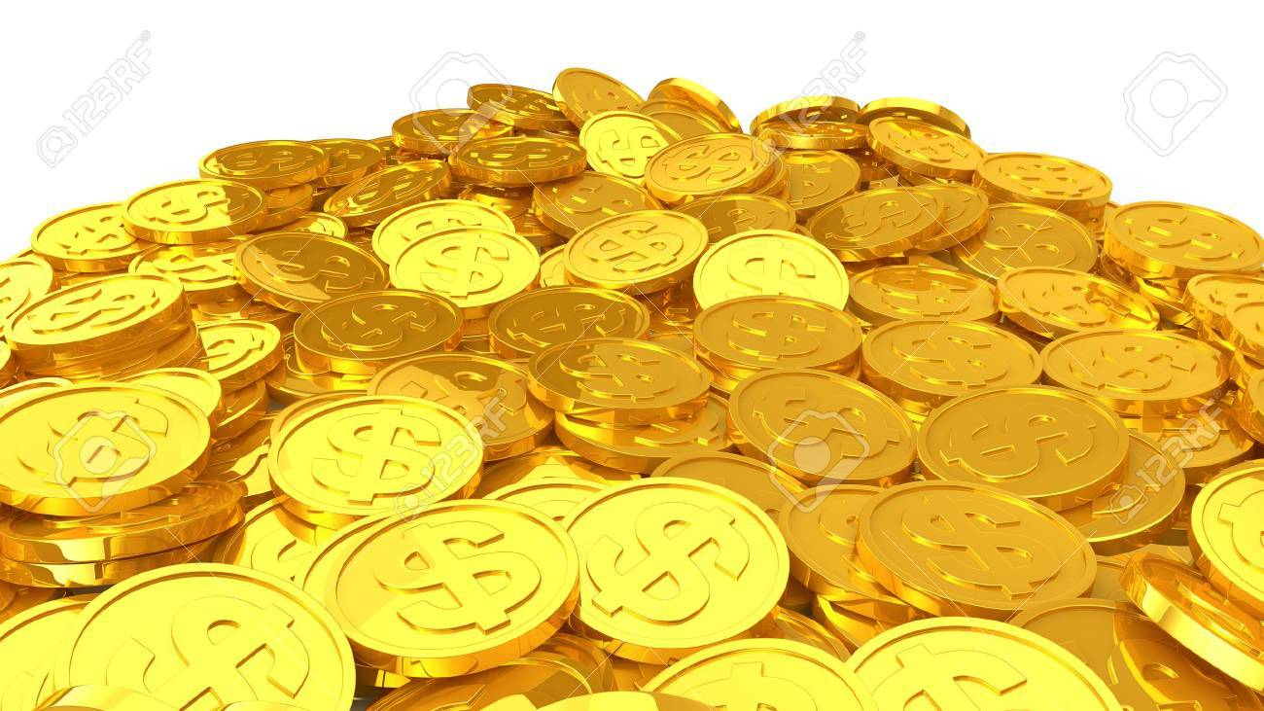
거스름돈 나눠 주기 (거스른 돈의 가지 수 최소화)
거스름돈 나눠 주기가 항상 Greedy Algorithm으로 해결되는 것은 아니다
Ex) 14원인 경우

Slide 8
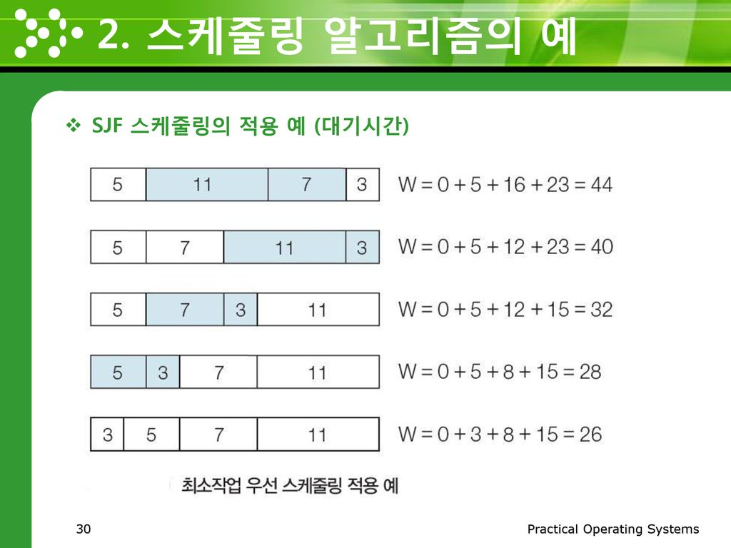
Task Scheduling Problem (최소 대기시간으로 모든 작업 수행)
SJF(Shortest Job First) 스케줄링이 대표적인 예

Slide 9
참고 사이트
탐욕 알로리즘
https://ujink.tistory.com/10
다익스트리 알고리즘 & 프림 알고리즘
https://coding-insider.tistory.com/entry/Prim-vs-Dijkstra-%ED%94%84%EB%A6%BC-%EB%8B%A4%EC%9D%B5%EC%8A%A4%ED%8A%B8%EB%9D%BC-%EB%B9%84%EA%B5%90

Slide 10
문제풀이

Slide 11
섬 연결하기
크루스칼 알고리즘 사용
사이클 감지는 유니언 파인드 알고리즘 사용

Slide 12

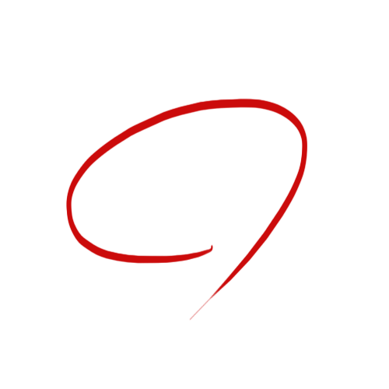

구명보트
50
50
70
80
사람들을 몸무게 내림차순 정렬
제일 뚱뚱한 사람과 제일 날씬한 사람이 무게제한을 넘는가?
안 넘으면 같이 타고 넘으면 뚱뚱한 사람 혼자 탐
100

Slide 13

감사합니다!!

